Slide 2
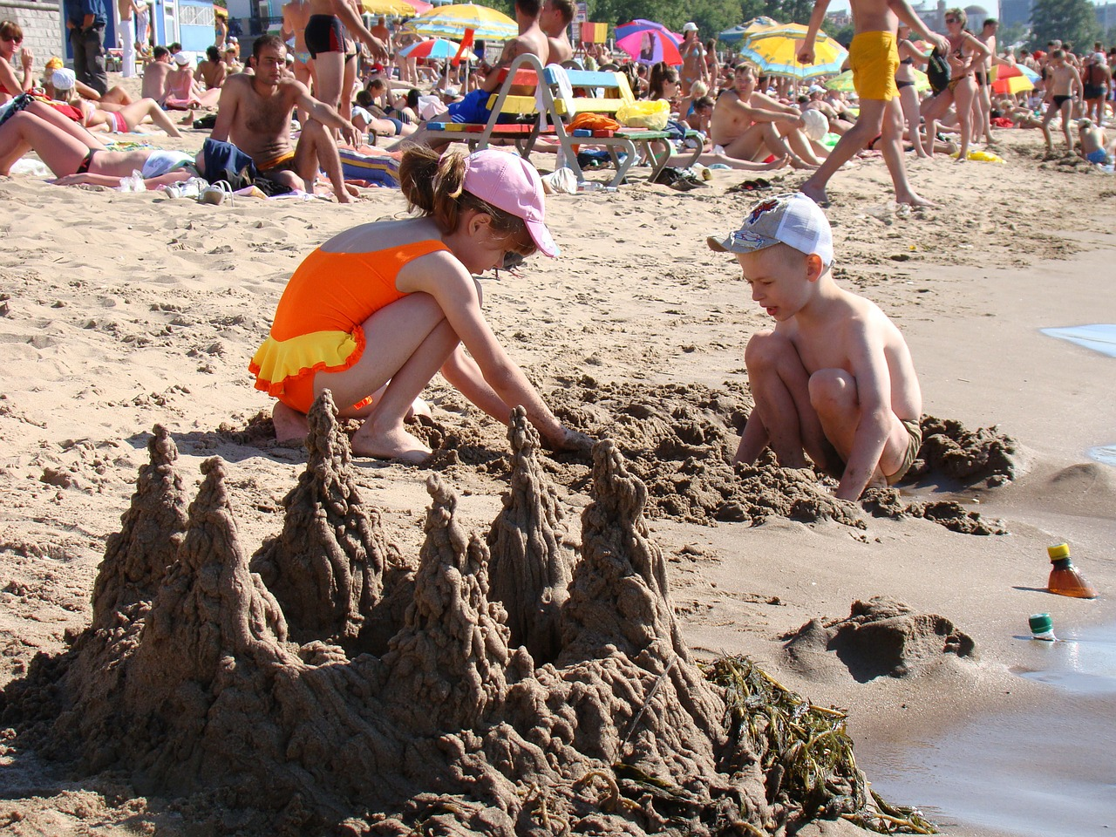
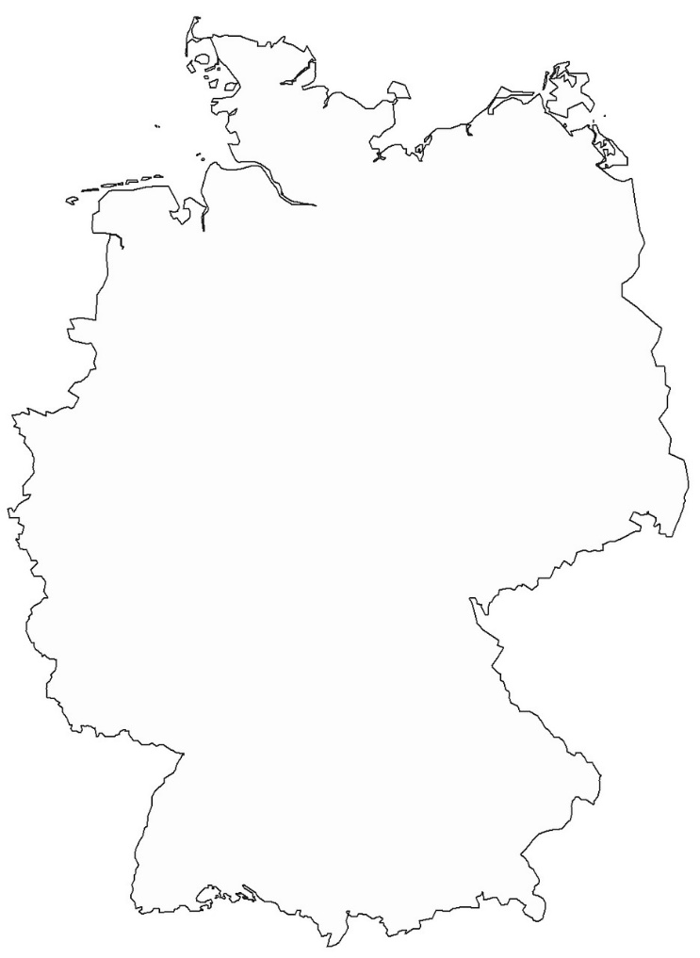
Emma und Lenny waren im Urlaub an der Nordsee
Nordsee
Bayreuth
Abb. 1: Emma und Lenny spielen im Sand
Abb. 2: Deutschlandkarte

Slide 3
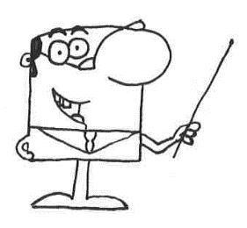
Emma und Lenny fragen nach
Emma: Guten Tag, Herr Experto. Wir waren im Urlaub und haben eine komische Entdeckung gemacht.
Herr Experto: Hallo ihr beiden, wie kann ich euch helfen?
Lenny: Wir waren am Strand und haben im Sand gespielt. Als wir Sand für unsere Sandburg gesiebt haben, haben wir kleine Plastikteile entdeckt. Warum ist am Strand nicht nur Sand?
Herr Experto: Die Plastikpartikel, die ihr entdeckt habt, nennt der Experte Mikroplastik, da sie kleiner als 5 mm sind. Mikroplastik ist ein neues Problem in der Umwelt um das wir uns kümmern müssen.

Slide 4
Emma und Lenny fragen nach
Lenny: Aber wie kann Plastik so klein sein? Ich kenne nur großes Plastik, wie zum Beispiel meine Trinkflasche.
Herr Experto: Du hast Recht, Lenny. Deine Trinkflasche besteht aus Plastik. Wenn nun deine Flasche in immer kleinere Teile zerfällt, bis die Stücke kleiner als 5 mm sind, wie würdest du diese kleinen Plastikstücke nennen?
Lenny: Mikroplastik?
Herr Experto: Genau! Großes Plastik zerfällt zum Beispiel durch die Einwirkung von Sonnenlicht. Es gibt aber noch viel mehr Quellen von Mikroplastik in unserem Alltag. Mikroplastik ist nämlich auch in Produkten, die wir jeden Tag zuhause benutzen.

Slide 5
Emma und Lenny fragen nach
Emma: Wie kommt das Mikroplastik denn dann an den Strand?
Herr Experto: Mikroplastik kann über viele Wege an den Strand kommen. Mikroplastik von Produkten aus eurem Zuhause kann über Gewässer dorthin gelangen. Manchmal lassen Menschen ihren Plastikmüll aber auch einfach am Strand zurück. Wenn niemand den Plastikmüll aufsammelt, wird er dort bleiben. Nehmen wir eure Schaufel als Beispiel. Sie ist auch aus Plastik!
Lenny: Ehrlich? Das wusste ich nicht! Was ist mit unserem Eimer?

Slide 6
Emma und Lenny fragen nach
Herr Experto: Euer Eimer besteht auch aus Plastik, genauso wie euer Sieb. Könnt ihr euch vorstellen, was mit eurem Sandspielzeug passiert, wenn ihr es am Strand vergesst?
Emma: Ich hoffe, ein anderes Kind findet es und spielt damit. Aber was passiert, wenn nicht?
Herr Experto: Das ist eine schöne Idee! Wenn nicht, wird euer Sandspielzeug im Sonnenlicht liegen, der Sand wird daran reiben und dieses womöglich ins Meer gespült werden. Irgendwann wird euer Sandspielzeug dadurch in kleine Teile zerfallen. Wollt ihr denn mehr über Mikroplastik in der Umwelt erfahren?

Slide 7
Emma und Lenny fragen nach
Emma und Lenny: Natürlich!
Herr Experto: Super! Dann fangen wir gleich mit der Detektivarbeit an!
Emma und Lenny: Juhu! Wir freuen uns darauf!

Slide 9
Durchführung:
Arbeitsheft
Arbeitsmaterial an Stationen
Aufgaben im Arbeitsheft
Musterlösungen
Gruppen (3-4 Personen)
Stationen
Station 3 Zusatzstation für Schnelle
Station 7 zum Schluss bearbeiten (Signal)
Nach Bearbeitung jeder einzelnen Station → Aufräumen!
1A
1B
1C
2
3
4

Slide 10
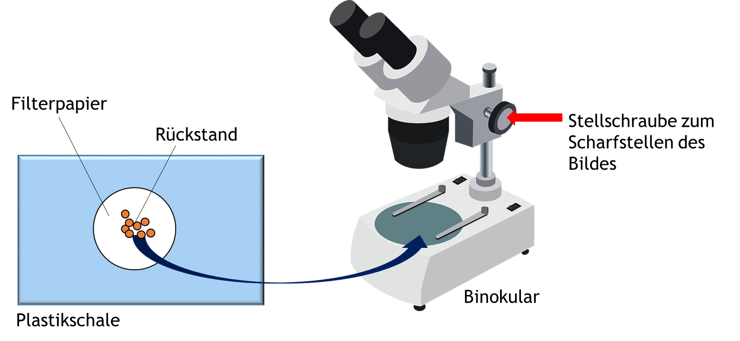
Binokular
Licht ein

Slide 11
Ablauf:
Gruppe 1: 1
Gruppe 2: 2
Gruppe 3: 4
Gruppe 4: 5
Gruppe 5: 6
Zum Schluss
gemeinsam
1
2
4
5
7
6
Station 3: Zusatzstation für Schnelle

